Slide 1

Case 2: Api Source
Inayah Surya (00310267)

Slide 2


Agenda
Tools
Workflow
Stack dan hasil
Airflow
Query
2
Notes:
Noted: Function → bahasan di meet 4

Slide 3






PYTHON FUNDAMENTAL
Tools
Docker
Sebagai container untuk menjalankan services
Postgre SQL dan PgAdmin4
Database yang dipakai dan UI nya
Airflow
platform untuk scheduler dan workflow data pipeline
VS Code
IDE
3

Slide 4

PYTHON FUNDAMENTAL
WORKFLOW
Install docker desktop
Membuat folder airflow dan mendownload docker-compose.yaml
Tambahkan script pada file yaml untuk services yang dibutuhkan (postgresql, pgadmin, airflow), jalankan container dan servicesnya
Membuat file DAG yang berisi ETL dengan workflow:
Extract: mengambil API dengan lib request
Transform: ubah json menjadi df dan ubah datanya sesuai kebutuhan
Load: load df ke postgresql dengan airflow scheduler
Jalankan DAG scheduler pada airflow
Buat query
4

Slide 5

Hasil Pengerjaan
Docker container
Screenshot container
Airflow DAG
Screenshot scheduler
Code
5

Slide 6
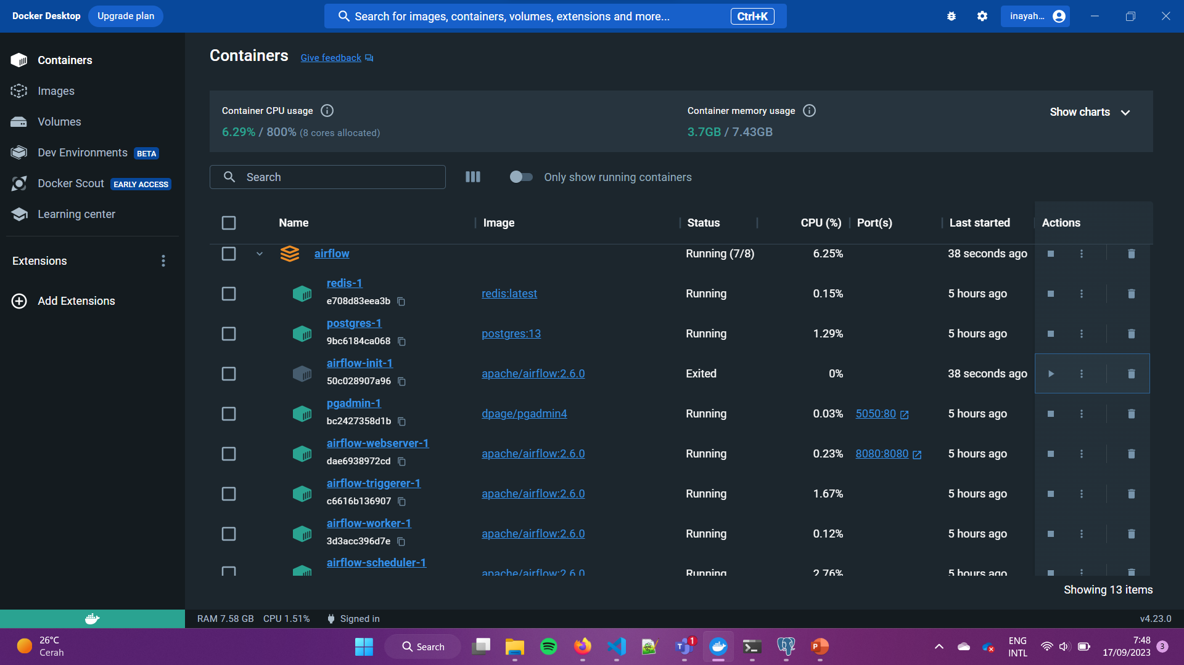

PYTHON FUNDAMENTAL
Screen Shot (Docker container)
6

Slide 7
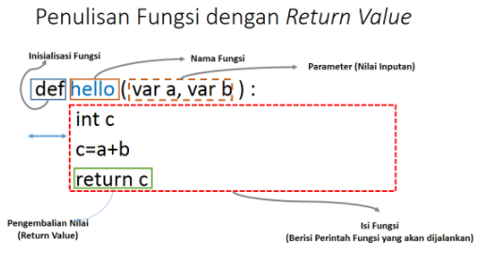
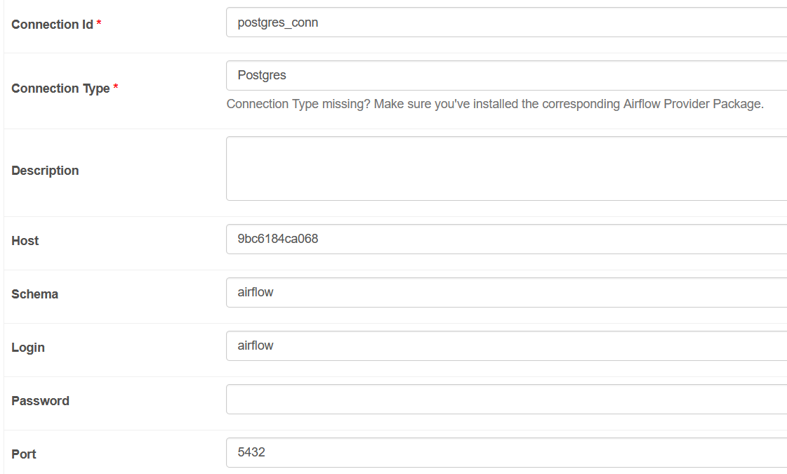

PYTHON FUNDAMENTAL
Hasil Serta Pembahasan
[ Screen Shot ]
Jalankan services pada satu network agar bisa saling berkomunikasi
Kendala koneksi host postgres pada docker dinamis dan harus diubah manual (ex: airflow connection)
7

Slide 8
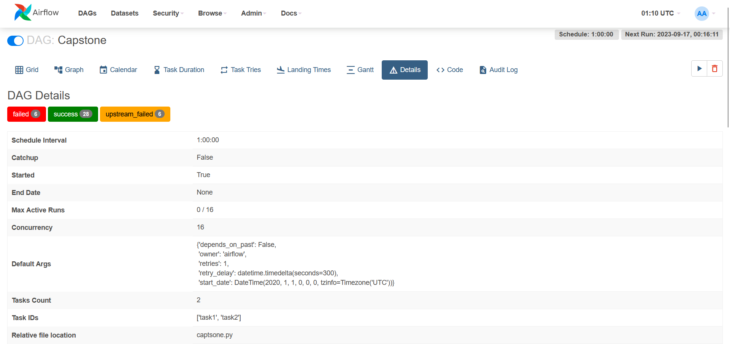
PYTHON FUNDAMENTAL
Screen Shot (Airflow Scheduler)
8

Slide 9
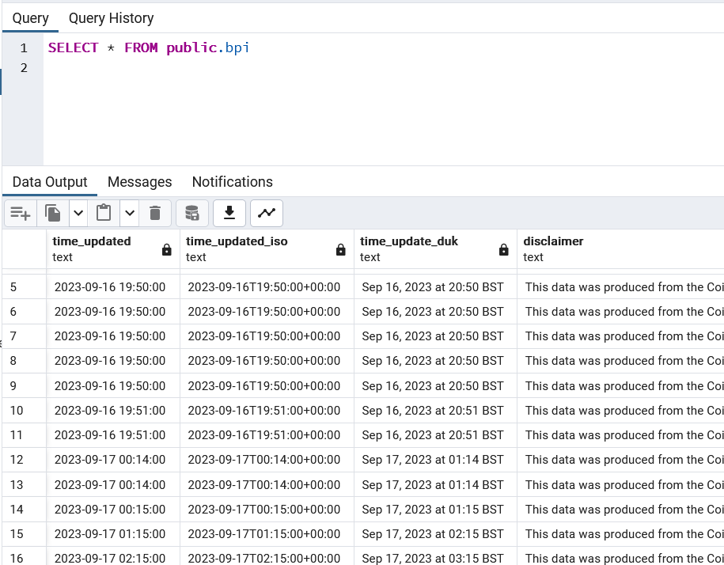
PYTHON FUNDAMENTAL
Hasil Serta Pembahasan
[ Screen Shot ]
Buat file dag
Jalankan scheduler airflow
9

Slide 10
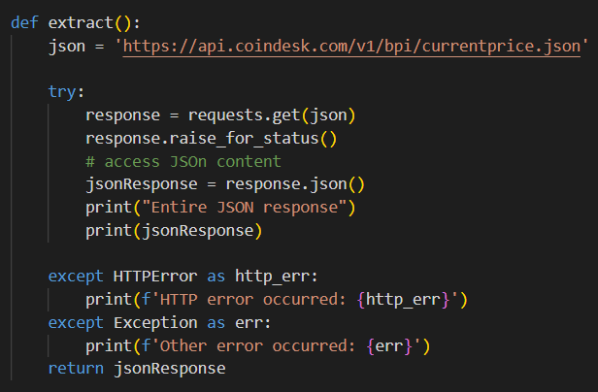
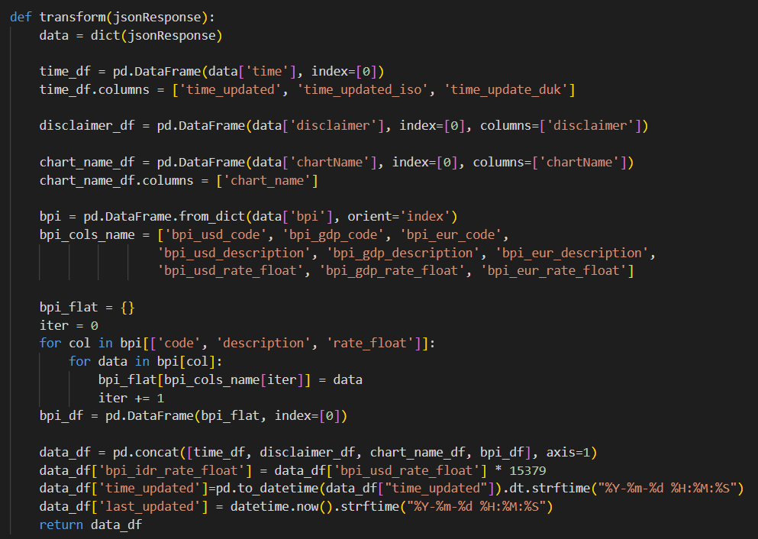
PYTHON FUNDAMENTAL
Screen Shot (Code ETL)
Extract
Transform
10

Slide 11
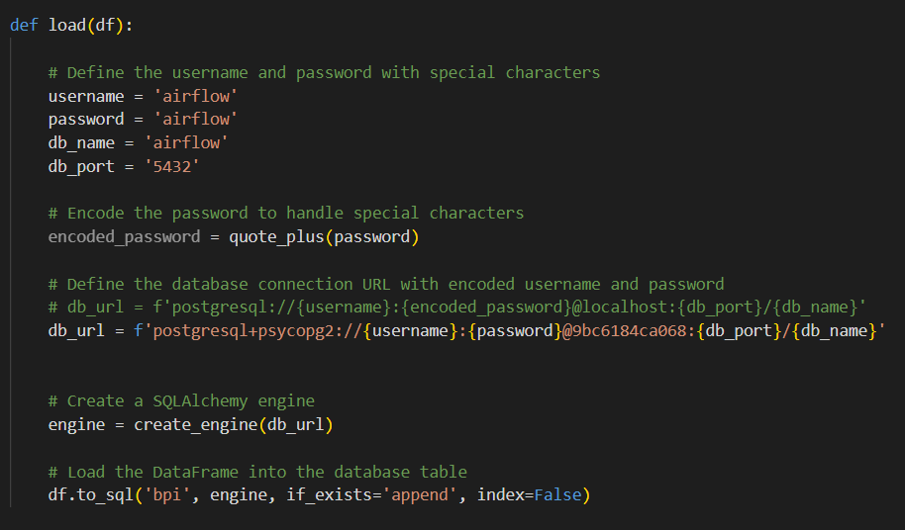
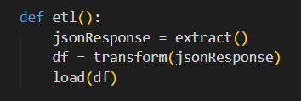
PYTHON FUNDAMENTAL
Screen Shot (Code ETL)
Load
ETL flow
11

Slide 12
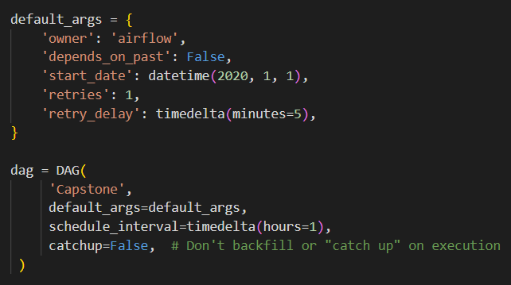
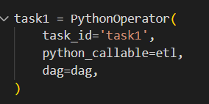
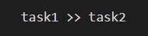
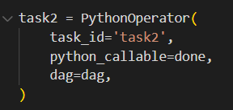
PYTHON FUNDAMENTAL
Screen Shot (Code DAG)
Dag config (scheduler)
Tasks
Workflow
12

Slide 13
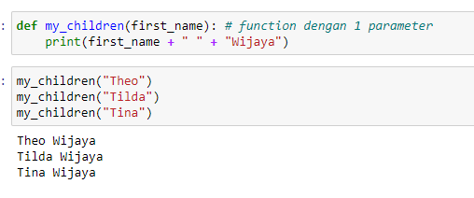


INTRODUCTION TO PYTHON (PYTHON BASIC) |
FUNCTION AND LAMBDA
PYTHON FUNDAMENTAL
PENJELASAN QUERY
Query data untuk mencari rata-rata dari kolom bpi_usd_rate_float, bpi_gdp_rate_float, bpi_eur_rate_float dalam waktu harian
CERTIFIED DATA ENGINEER PROGRAM
13
13
Notes:
Argumen mengacu pada nilai/value yang dipanggil atau diinputkan kedalam function.
Parameter mengacu pada variabel yang diinputkan dalam suatu function.

Slide 14
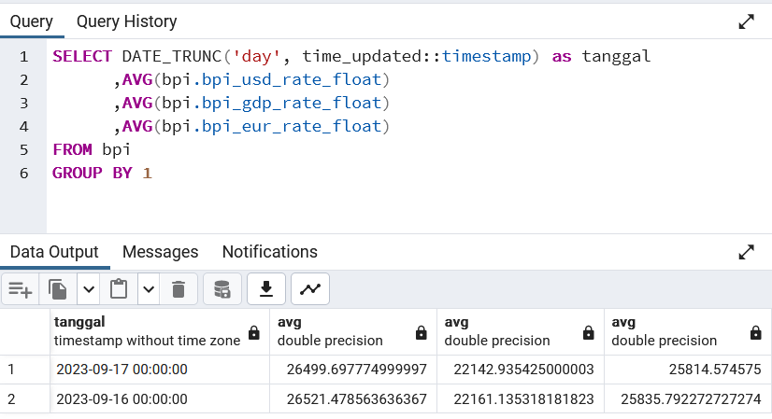

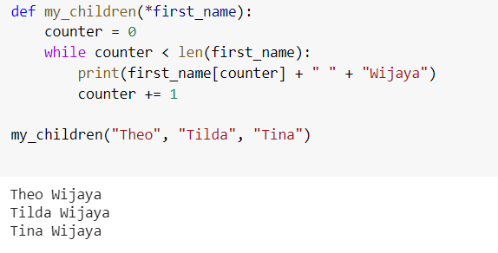
PYTHON FUNDAMENTAL
QUERY
14

Slide 15
INTRODUCTION TO PYTHON (PYTHON BASIC) |
FUNCTION AND LAMBDA
PYTHON FUNDAMENTAL
PENJELASAN QUERY
Query data untuk mencari selisih harga per hari ini dikurangi hari kemarin dari kolom bpi_usd_rate_float, bpi_gdp_rate_float, bpi_eur_rate_float
CERTIFIED DATA ENGINEER PROGRAM
15
15
Notes:
Argumen mengacu pada nilai/value yang dipanggil atau diinputkan kedalam function.
Parameter mengacu pada variabel yang diinputkan dalam suatu function.

Slide 16
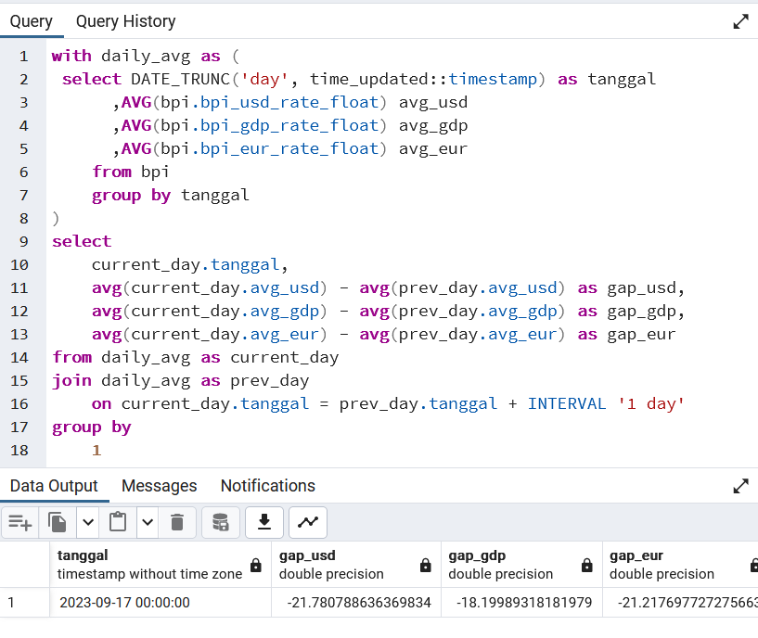
PYTHON FUNDAMENTAL
QUERY
16

Slide 17
INTRODUCTION TO PYTHON (PYTHON BASIC) |
FUNCTION AND LAMBDA
PYTHON FUNDAMENTAL
PENJELASAN QUERY
Query data untuk mencari selisih harga tertinggi dan terendah dari kolom bpi_usd_rate_float, bpi_gdp_rate_float, bpi_eur_rate_float
CERTIFIED DATA ENGINEER PROGRAM
17
17
Notes:
Argumen mengacu pada nilai/value yang dipanggil atau diinputkan kedalam function.
Parameter mengacu pada variabel yang diinputkan dalam suatu function.

Slide 18
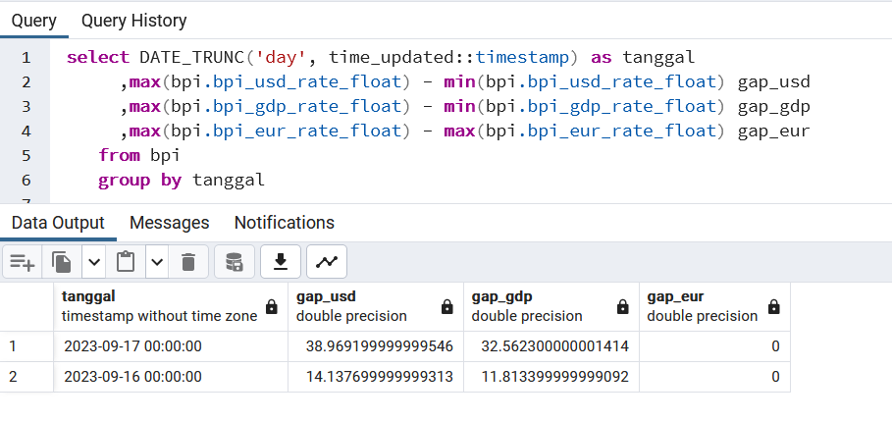
PYTHON FUNDAMENTAL
QUERY
18

Slide 19
PYTHON FUNDAMENTAL
Link GitHub
https://github.com/inayahsurya/narasio-de-capstone
https://github.com/inayahsurya/narasio-de-capstone
19

Slide 20

THANK YOU
20

